Slide 1

«Меры поддержки
предпринимателей
Магаданской области в 2022 году»
Исполнительный директор Фонда
Дубовая Елена Владимировна
г. Магадан

Slide 2
О Фонде развития предпринимательства
Фонд развития предпринимательства учрежден постановлением администрации Магаданской области от 24.03.2009 г. №116-па. Действует на территории Магаданской области с 22.05.2009 г.
Основной целью деятельности Фонда является содействие развитию малого и среднего предпринимательства на территории Магаданской области, а также участие в реализации программ, проектов и мероприятий, направленных на поддержку и развитие малого и среднего предпринимательства, а также самозанятых граждан в Магаданской области.
В соответствии с постановлением Правительства Магаданской области от 15 марта 2019 года №168-пп НО «Магаданский региональный фонд содействия развитию предпринимательства» наделена полномочиями единого органа управления организациями инфраструктуры поддержки субъектов малого и среднего предпринимательства в регионе.

Slide 3

Инфраструктуры поддержки
Структура Центра "Мой бизнес"
Региональная гарантийная организация (РГО)
Центр поддержки предпринимательства (ЦПП)
Центр компетенций в сфере сельскохозяйственной кооперации (Центр компетенций)
Коворкинг
Центр кластерного развития (ЦКР)
ГАУК "Образовательное творческое объединение культуры
НО "Магаданский региональный фонд содействия развитию предпринимательства"
ОГАУК "Агентство по Туризму Магаданской области"
АНО "Микрокредитная компания Магаданской области"
Микрофинан-совая организация (МФО)
Центр народно-художественных промыслов (ЦНХП)

Slide 4

Особенности и основные виды поддержки в Магаданской области
Финансовая поддержка
Имущественная поддержка
Комплексная поддержка
Гранты и конкурсы
Льготное кредитование
Льготное микрокредитование
Льготный лизинг
Поручительство
1. Коворкинг
Бизнес-инкубатор
Комплексные услуги в рамках деятельности Центра «Мой бизнес»

Slide 5


Комплексная поддержка
Комплексные услуги – комплекс мер поддержки, включающих в себя две и более услуги по направлению деятельности Центра поддержки предпринимательства (рекламной, консультационной, образовательной и иных мер поддержки).

Slide 6
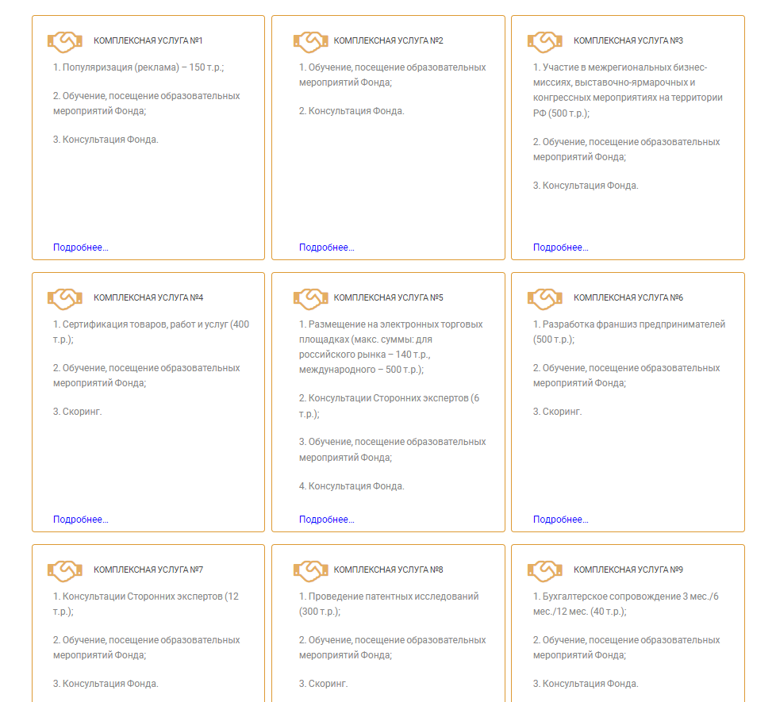
Комплексная поддержка
Фондом разработано 12 видов комплексных услуг

Slide 7




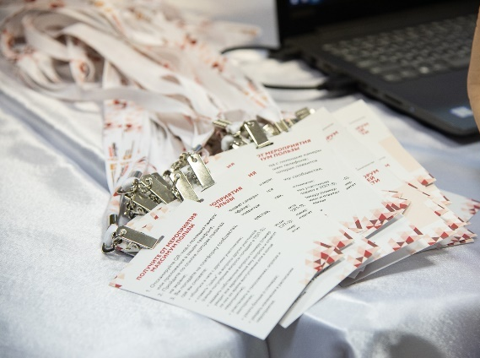

Образовательная поддержка
Тренинги АО «Корпорация МСП»
Проведение форумов, семинаров, круглых столов, вебинаров, тренингов
Повышение квалификации сотрудников предпринимателя Магаданской области
Проведение комплексных обучающих программ
Условия: Вход свободный. Участие бесплатное. Необходима регистрация на мероприятие

Slide 8
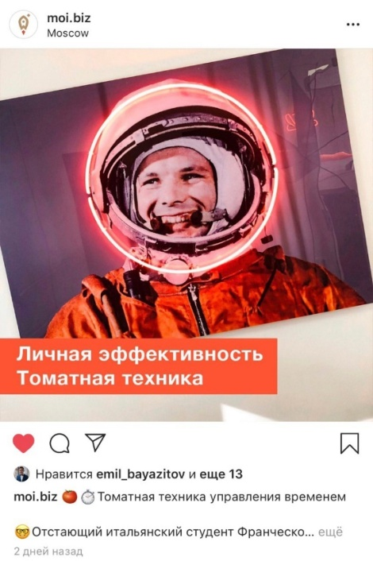

Популяризация и продвижение
Прием заявок в 2022 году
Сумма поддержки
Прием заявок
(с мая 2022 г.):
с 01 по 15
с 16 по 30
число каждого месяца (в декабре до 10-го числа)
Максимальная сумма финансирования для предпринимателей Магаданской области не более 150 тыс. рублей
Максимальная сумма финансирования для самозанятого гражданина не более 100 тыс. рублей

Slide 9












Популяризация и продвижение
Интернет-продвижение, полиграфия, сувенирная продукция, наружная реклама, размещение рекламы на ТВ, радио, телеэкранах

Slide 10

Сторонние эксперты
Консультационные услуги
Консультация сотрудников Фонда о мерах поддержки по результатам проведенного прескоринга -предварительной оценки количественных и качественных показателей деятельности субъекта МСП на основе данных в открытых источниках.
Юридическое сопровождение
ИП Фролова Надежда Васильевна
8(914)854-29-71 (Максим Васильевич) по предварительной записи
ИП Колесников Игорь Вольдемарович
8(908)227-11-36 по предварительной записи
Бухгалтерское сопровождение
ООО «Ваш бухгалтер»
8(4132)222-322 по предварительной записи
ИП Колычева Алла Валерьевна
8 (914) 8517206 по предварительной записи

Slide 11



Электронные
торговые площадки
Программа «Содействие в размещении на электронных торговых площадках продукции субъекта малого и среднего предпринимательства на торговой площадке».
Максимальная сумма финансирования – 300 тыс. рублей в год на одного Получателя поддержки.
На текущий момент размещать продукцию субъектов МСП можно на следующих площадках:
на платформе Ярмарка Мастеров — Livemaster;
электронная торговая площадка Fordaq.com;
сопровождение государственных торгов в соответствии с 44-ФЗ, 223-ФЗ.

Slide 12


Содействие в разработке франшиз
Программа «Содействие в разработке франшиз» включает в себя мероприятия, связанные с аудитом бизнеса и анализом рынка, разработкой состава франшизы, разработкой пакетов франшизы (определение стоимости), созданием финансовой модели франшизы, юридической упаковкой, презентацией франшиз, рекомендациями по продаже.
Максимальная сумма финансирования – 500 тыс. рублей в год на одного Получателя поддержки.

Slide 13
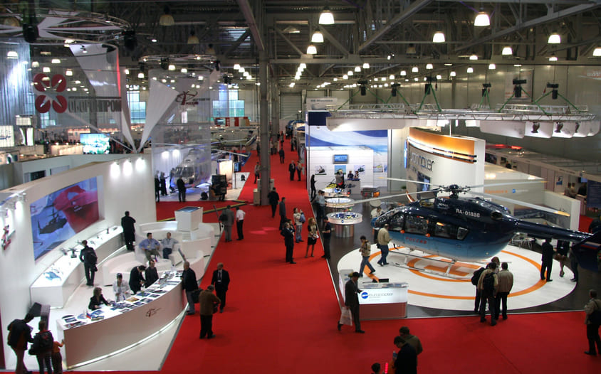

Ярмарки, выставки, бизнес-миссии
Программа по организации участия в бизнес-миссиях, ярмарках, выставках, конгрессных и иных мероприятиях на территории Российской Федерации.
Подразумевает создание, разработку и оформление информационного стенда субъекта МСП, участвующего в данном мероприятии организационно-выездного характера
Максимальная сумма финансирования –
500 тыс. рублей на одного Получателя поддержки в год.

Slide 14





Сертификация, патентование, анализ потенциала малых и средних предприятий
Сторонние эксперты:
Данная программа включает в себя все виды сертификации, патентование, регистрация товарного знака, помощь в регистрации авторских прав, прав на изобретения, интеллектуальных прав.
Максимальная сумма поддержки в рамках патентных исследований: 300 тыс. рублей.
Организация сертификации товаров, работ и услуг предпринимателя Магаданской области (в том числе международной), а также сертификация (при наличии соответствующей квалификации) предпринимателя либо его товаров, работ, услуг по системе менеджмента качества в соответствии с международными стандартами.
Максимальная сумма поддержки: 400 тыс. рублей.

Slide 15

Портал МСП.РФ
В соответствии с требованиями Приказа Минэкономразвития России №142 от 26.03.2021 г. получателям комплексной услуги необходимо зарегистрироваться на Цифровой платформе по адресу: https://мсп.рф/
Регистрация на Цифровой платформе МСП проходит через авторизацию на портале “Госуслуги”, ваш профиль должен быть привязан к юридическому лицу или к профилю индивидуального предпринимателя.

Slide 16

Цифровая платформа МСП.РФ
Это государственная платформа поддержки предпринимателей и тех, кто планирует начать свой бизнес.
Платформа разработана Корпорацией МСП совместно с Минэкономразвития России.
Ее цель — предоставить доступ ко всем необходимым для бизнеса сервисам и мерам поддержки в одном месте. На платформе вы найдете:
государственные услуги
меры поддержки, в том числе региональные
банковские сервисы
бизнес-обучение
конструктор документов
статистика
законодательный дайджест
Регистрация на Цифровой платформе МСП проходит через авторизацию на портале “Госуслуги”, ваш профиль должен быть привязан к юридическому лицу или к профилю индивидуального предпринимателя.

Slide 17
Виды поддержки Центра "Мой бизнес"
Направление поддержки | Вид | Контактная информация
Гарантийная | Поручительство, гарантии по обязательствам перед Финансовыми и иными организациями. Ставка за предоставление поручительство до 1.25% годовых. | Региональная гарантийная организация https://фондмагадан.рф 8(4132) 60-98-28, доб. 701
Комплексная | Юридическое и бухгалтерское сопровождение; Сертификация товаров, работ, услуг; Обучение и образовательные мероприятия; Организация участия в выставочно-ярмарочных мероприятиях; Размещение на электронных торговых площадках; Разработка франшиз предпринимателей Магаданской области; Патентование и проведение патентных исследований; Популяризация и продвижение продукции, товаров, работ, услуг субъектов малого и среднего предпринимательства. | Центр поддержки предпринимательства https://фондмагадан.рф 8(4132) 60-98-28, доб. 709, 707
Консультационная | Консультирование предпринимателей сельскохозяйственного направления | Центр компетенций в сфере сельскохозяйственной кооперации и поддержки фермеров Магаданской области https://фондмагадан.рф, 8(4132) 60-98-28, доб 703, 704
Имущественная | Предоставление рабочих мест, переговорных и конференц-зала на льготных условиях | Коворкинг https://фондмагадан.рф 8(4132) 60-98-28, доб. 701

Slide 18
1. Порядок предоставления
Поручительств (гарантий) субъектам МСП
Объем обязательств Фонда
Объем предоставляемой гарантии Фондом не должен превышать 70% от объема обязательств субъекта МСП.
Вознаграждение Фонда
Заемщик уплачивает Фонду вознаграждение за предоставленное поручительство в размере от 0,5 до 1,25% годовых от суммы предоставленного поручительства за фактический срок пользования (в днях).
Максимальный единовременный объем поручительства Фонда на одного заемщика в 2022 г. составляет – 25 млн. руб.
Максимальный объем поручительства на 1 субъекта МСП –
43 млн. руб.

Slide 19









1. Гарантийная поддержка
Партнеры Фонда

Slide 20
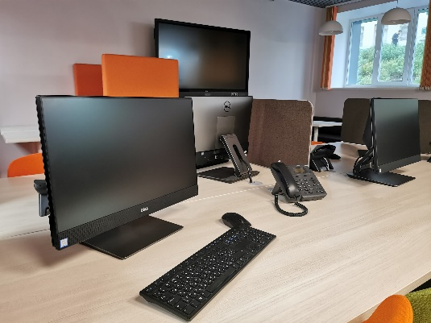
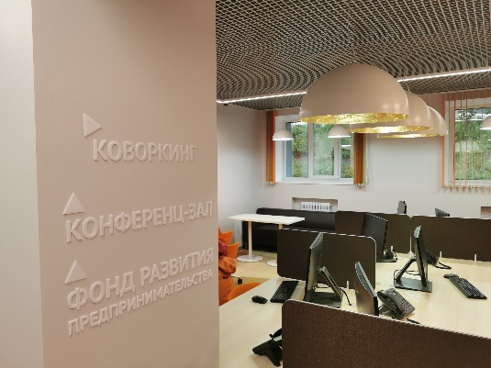
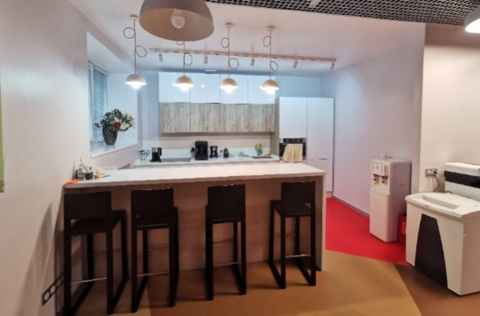
2. Имущественная поддержка
Коворкинг - (от англ. coworking — сотрудничество) — принцип организации труда, при котором сотрудники разных компаний работают в едином открытом квази-офисном пространстве, что способствует формированию общих интересов и культуры
Магаданский инновационный бизнес-инкубатор -
https://economy.49gov.ru/activities/main_activities/business/
Объекты госимущества Магаданской области в аренду и на продажу - https://dizo.49gov.ru/activities/property_support/

Slide 21
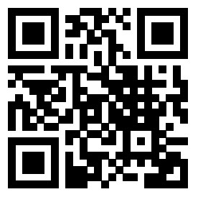

Благодарю за внимание!
ДУБОВАЯ Елена Владимировна
Исполнительный директор НО «Магаданский региональный фонд содействия развитию предпринимательства»
Эл.почта: mrfsrp@yandex.ru
Конт. тел. 8 (4132) 60-98-28
фондмагадан.рф
@fondmagadan

